Slide 1
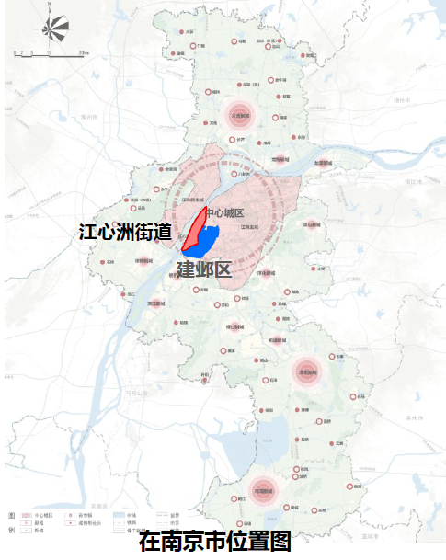
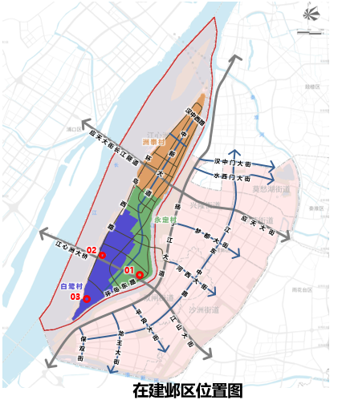
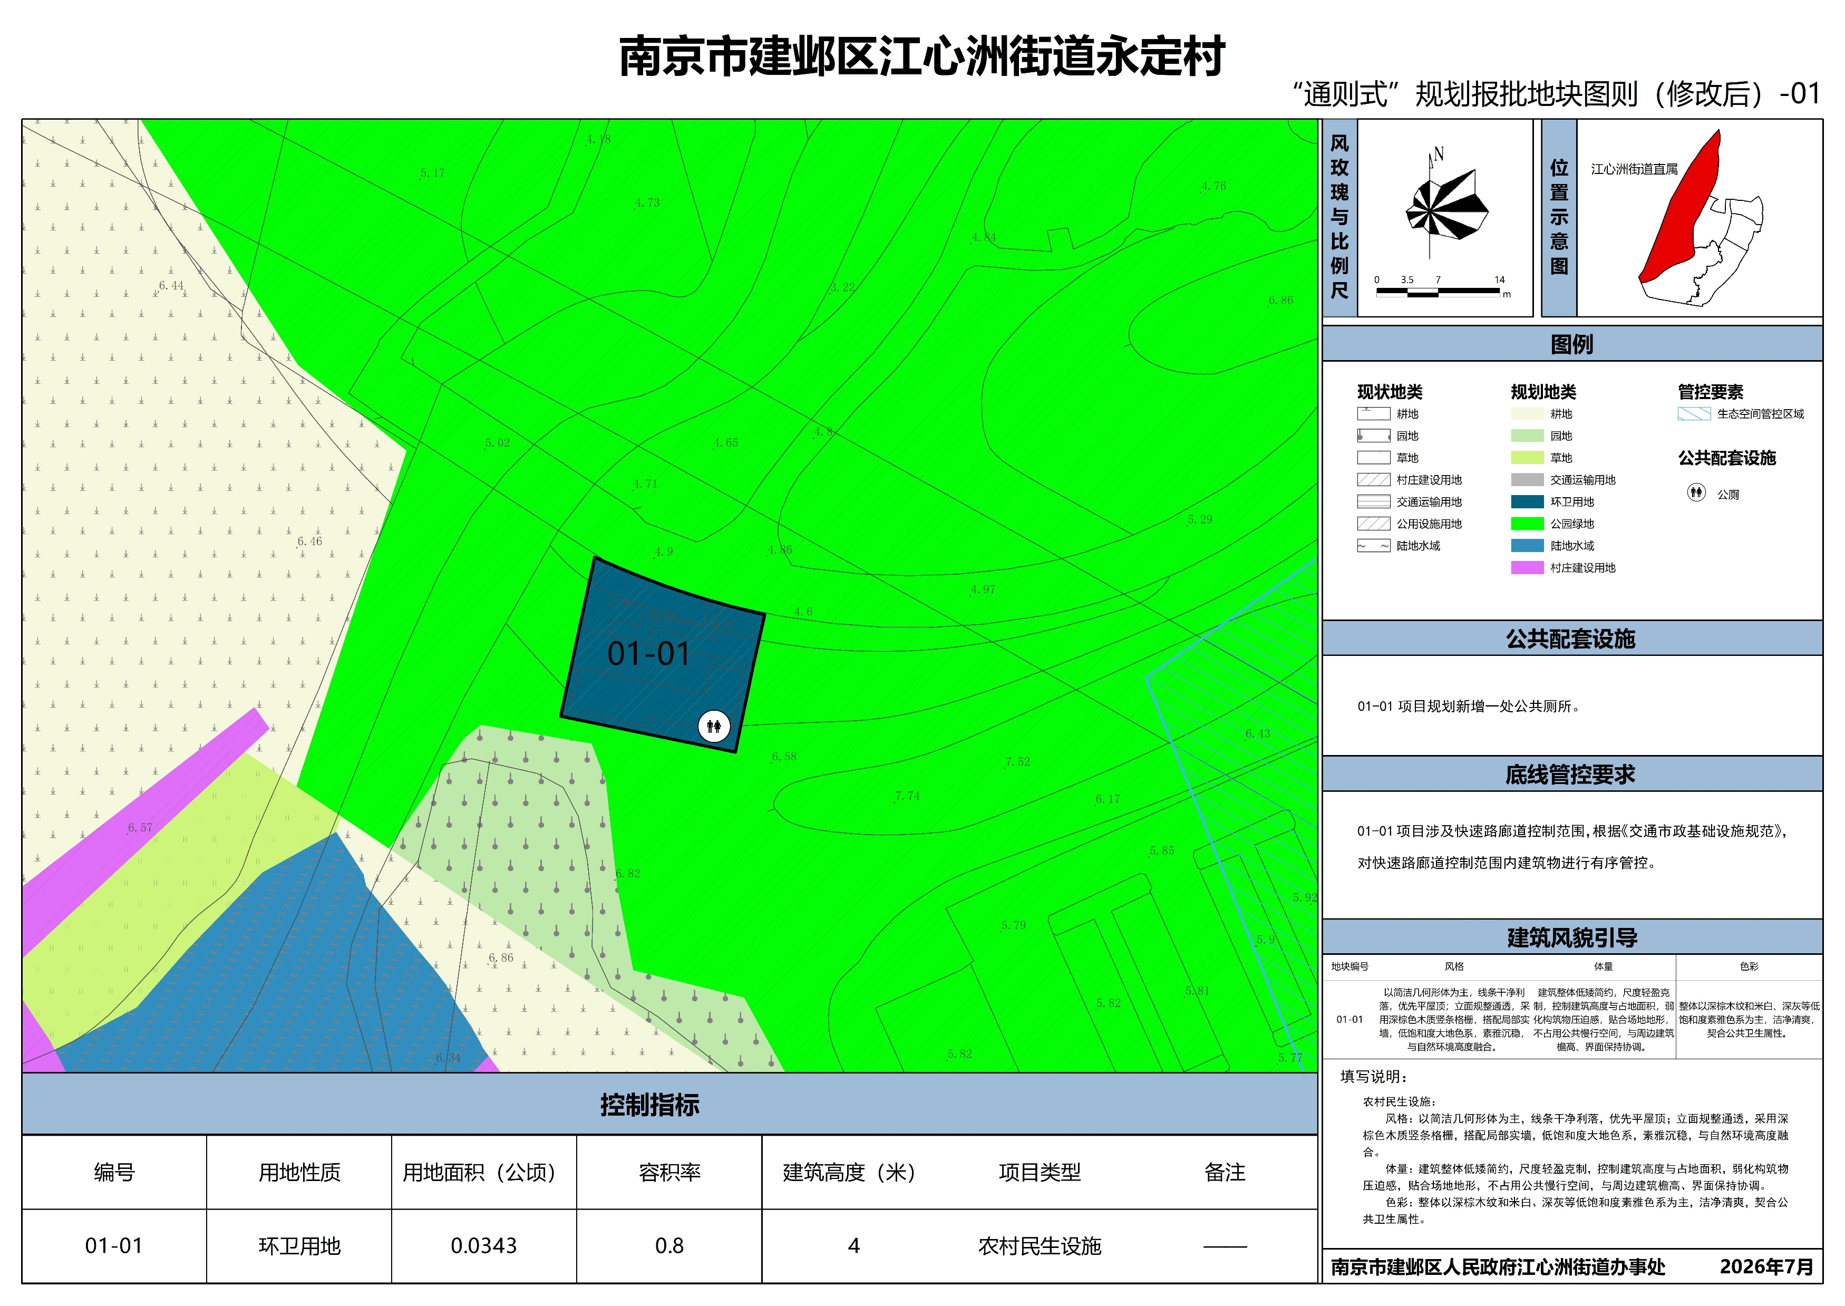
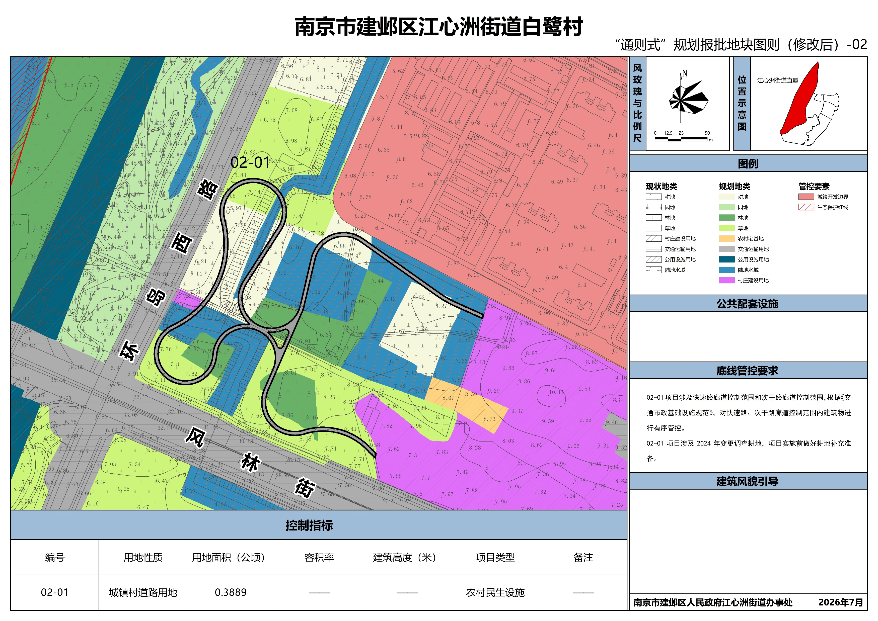
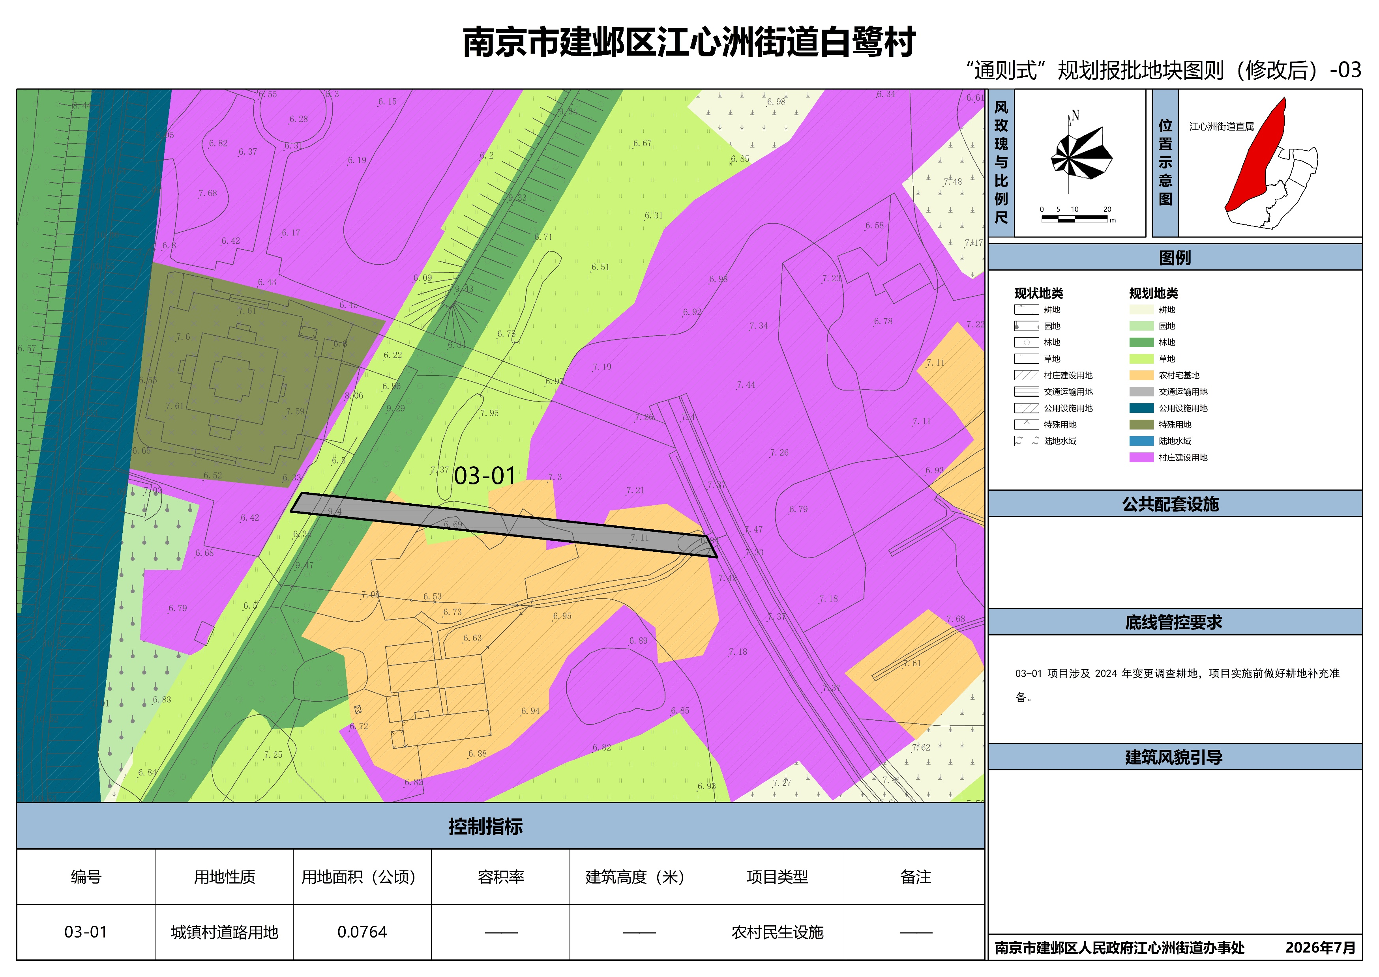
《南京市建邺区江心洲街道永定村、白鹭村“通则式”规划地块图则》
规划报批地块图则公开示意图
区位
公告说明
图则内容
江心洲街道位于建邺区最西侧，本次图则共涉及3块用地，分别位于永定村与白鹭村，总面积0.4996公顷。
为规范乡村规划管理、保障乡村地区建设，完善江心洲街道乡村地区的农村民生基础设施，根据《南京市乡村地区“通则式”规划管理规定（试行）》要求，我街道于2026年4月开展了《南京市建邺区江心洲街道永定村、白鹭村“通则式”规划地块图则》编制工作。2026年8月26日经南京市建邺区人民政府批准(建政复〔2026〕15号)。现根据《中华人民共和国城乡规划法》《南京市国土空间规划条例》《江苏省自然资源厅关于规范规划实施公示公布管理的通知》等有关规定，依法予以公布。
公示单位：南京市建邺区人民政府江心洲街道办事处
地址：江心洲亚鹏路66号
邮箱：2024842163@qq.com
传真：025-86420795
（1）永定村南侧乡村公厕用于解决五桥隧道上方约220亩耕地片区的配套；规划用地性质为环卫用地，用地面积0.0343公顷。
底线管控引导：涉及快速路廊道控制范围，根据《交通设施基础设施规范》，对快速路廊道控制范围内建筑物进行有序管控。
（2）白鹭村生态休闲步道用于解决五桥南侧农用地片区人员和四期安置房人员的休闲、锻炼等活动场地；规划用地性质为城镇村道路用地，用地面积0.3889公顷。
底线管控引导：涉及快速路廊道控制范围和次干路廊道控制范围，根据《交通设施基础设施规范》，对快速路、次干路廊道控制范围内建筑物进行有序管控；涉及2024年变更调查耕地，项目实施前做好耕地补充准备。
（3）白鹭村洲头电台组驿站步道用于解决驿站与环岛路的连接，满足村民出行方便；规划用地性质为城镇村道路用地，用地面积0.0764公顷。
底线管控引导：涉及2024年变更调查耕地，项目实施前做好耕地补充准备。
地块图则

